Slide 1
Målsætninger og principper - FDP

Slide 2

Digitaliseringsstrategien
Det overordnede formål for partnerskabet følger af aftale om en ambitiøs og ansvarlig strategi for Danmarks digitale udvikling af 8. februar 2024:
”Et forsyningsdigitaliseringsprogram skal sikre en grøn, sammenhængende og effektiv forsyningssektor. Programmet skal skabe rammer og regulering for, hvordan data i forsyningssektoren indsamles, struktureres og gøres tilgængelige”

Slide 3
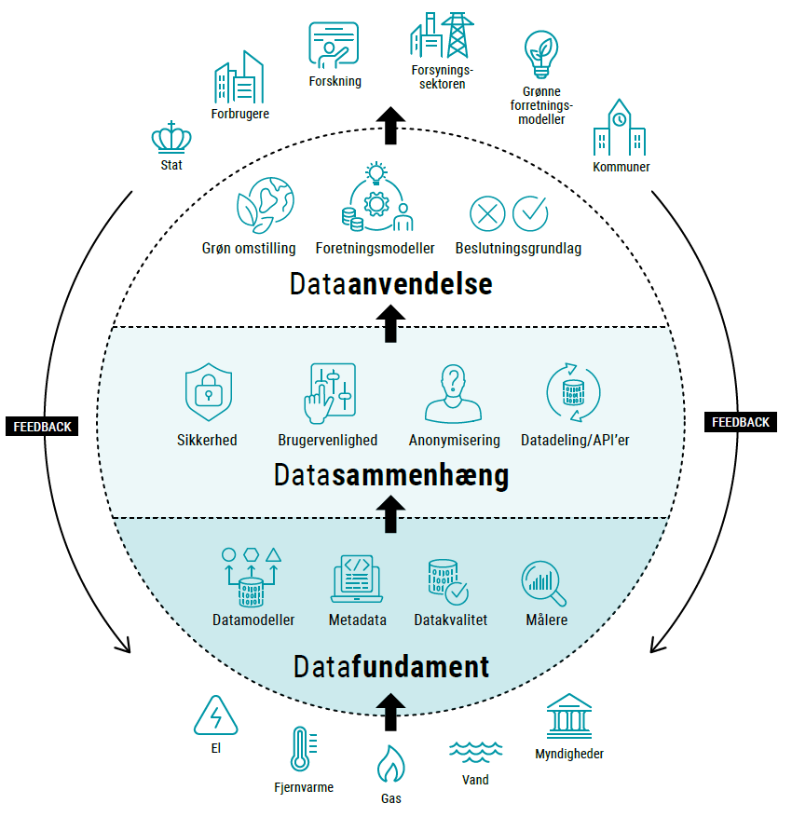
Formål
Forsyningsdigitaliseringsprogrammet skal arbejde for:
En effektiv og sammenhængende grøn forsyningssektor via øget brug af data i forsyningsselskaber og digital integration på tværs af værdikæder og forsyningsarter.
Forbedret datadrevet beslutningsgrundlag til den grønne omstilling bl.a. til kapacitetsplanlægning af elnet og omkostningseffektiv udbygning af infrastruktur såsom fjernvarme.
Gode forudsætninger for grønne forretningsmodeller og effektivitetsgevinster i erhvervslivet gennem forbedret, sikker og værdiskabende dataadgang bl.a. ved at understøtte behov fra danske virksomheder, herunder sikker datadeling pba. samtykkeløsninger og anonymisering.

Slide 4
Grundprincipper
Det foreslås, at Forum for Forsyningsdata (FFD) etablerer grundprincipper for arbejdet i partnerskabet. Principperne sætter de overordnede rammer for hvilke hensyn, FDP skal tage, når der arbejdes mod programmets mål. Som udgangspunkt for FFD’s drøftelser har FDP-sekretariatet udarbejdet følgende forslag til grundprincipper.
Partnerskabet skal:
Tage hensyn til diversiteten i og mellem de enkelte sektorer.
Tage hensyn til økonomiske konsekvenser i sektorerne, for forbrugere og virksomheder.
Tage hensyn til cybersikkerhed, GDPR og borgere og virksomheders rettigheder.
Understøtte, at data i højere grad kan deles på tværs af sektorer.
Forholde sig til relaterede EU-dagsordner, herunder den europæiske data space-dagsorden.

Slide 5
Forum for Forsyningsdatas (FFD) målsætninger
Som udgangspunkt for FFDs drøftelser har FDP-sekretariatet udarbejdet ni forslag til målsætninger. Det er op til FFD at beslutte de målsætninger, der skal lægge til grund for partnerskabets arbejde, og der kan således både revideres i målsætningerne samt tilføjes yderligere.
Målsætning 1 – Fremme et økosystem for forsyningsdata
Målsætning 2 – Ensretning af data og digitalisering i forsyningssektoren
Målsætning 3 – Klare rettigheder og forpligtigelser for udlevering og deling af forsyningsdata
Målsætning 4 – Mere effektiv drift i forsyningssektorerne med data og digitalisering
Målsætning 5 - Mere effektivt og fleksibelt energisystem med data og digitalisering
Målsætning 6 – Ensartet adgang til forbrugsdata om vand og fjernvarme fra forsyningsselskaber
Målsætning 7 – Borgere og virksomheder skal have nem adgang til data direkte fra egne målere
Målsætning 8 – Frisættelse (offentliggørelse) af elforsyningsdata
Målsætning 9 – Tovejsladning (V2G) som en del af fremtidens el-system

Slide 6
Proces for målsætningerne
Målsætninger udarbejdet på baggrund af dialog og input fra forsyningssektoren og dataanvendere
Målsætninger drøftes, justeres og vedtages i FFD
DUG’er og TAU leverer på baggrund af målsætninger
FFD reviderer målsætninger efter behov

Slide 7
Hvordan opfyldes målsætningerne?
Det vil være de underliggende fora i partnerskabets rolle at komme med konkrete forslag til, hvordan målsætningerne skal opfyldes (Dataudviklingsgrupper og Tværgående Arkitektur og Udvikling). Det kan fx ske ved, at:
Udarbejde konkrete og implementeringsklare anbefalinger til regeringen, herunder vedr. reguleringstiltag
Udarbejde frivillige branchestandarder og anbefalinger fx datamodeller
Facilitere og gennemføre konkrete test- og anvenderprojekter.
Bemærk, at alle endelige produkter skal godkendes af Forum for Forsyningsdata og at den til enhver tid siddende regering ikke er forpligtet til at følge anbefalingerne.

Slide 8
Hvordan udøver FFD sit mandat?
FFD sætter retning for partnerskabet ved at vedtage overordnede målsætninger og principper og løbende at genbesøge disse. På baggrund af målsætninger og principper udarbejder de enkelte Dataudviklingsgrupper (DUG’er) et arbejdsprogram.
FFD sikrer fremdrift i partnerskabet ved løbende at forholde sig til DUG’er og TAUs arbejdsprogram. For at sikre en smidig proces skal FFD dog ikke godkende disse. Det betyder, at DUG’er og TAU kan igangsætte de leverancer, disse fora finder nødvendige for at understøtte partnerskabets overordnede målsætninger, uden godkendelse fra FFD.
Repræsentanterne for Energistyrelsen og Styrelsen for Dataforsyning og Infrastruktur i FFD har et overordnet ansvar for løbende at sikre, at DUG’erne og TAU ikke arbejder i en retning, der ikke er i overensstemmelse med de overordnede målsætninger vedtaget af FFD.
.

Slide 9



Målsætning 1 – Fremme et økosystem for forsyningsdata
Målsætning
Forsyningsdigitaliseringsprogrammet skal fremme et økosystem, hvor forsyningsdata deles nemt og sikkert baseret på fælles spilleregler, standarder og teknologiske byggeklodser.
Et økosystem for forsyningsdata omfatter datafundament, datasammenhæng og dataanvendelse (se figur på slide 3).
Et veludviklet økosystem for forsyningsdata er centralt for en grøn, sammenhængende og effektiv energisystem, baseret på innovative forretningsmodeller.
Mulige forudsætninger:
Fremme af et dataøkosystem for forsyningssektoren kræver dialog mellem dataanvendere, dataforvaltere, borgere, virksomheder, myndigheder, m.fl.
Etablering af partnerskabet under FDP er næste skridt mod at realisere denne målsætning.
Øvrige målsætninger for FDP bør fremme dette overordnede mål.
Sektorer dækket af visionen:
El
Varme
Vand

Slide 10
Målsætning 2 – Ensretning af data og digitalisering i forsyningssektorerne
Målsætning
FDP skal arbejde for øget ensartethed i datalandskabet på tværs af forsyningssektoren, herunder i relation til formater, udvekslingsmetoder og sikkerhed.
På den måde understøtter FDP fremtidens grønne energisystem, som i højere grad er afhængig af data og digitale sammenhænge. FDP skal være med til at sikre, at digitale og databaserede løsninger i forsyningssektoren står på et solidt og ensartet datafundament.
Mulige forudsætninger:
Oversigt over fælles begreber og deres relationer.
Fælles retningslinjer for forsyningssektorens anvendelse af grunddata, herunder adresser.
Fælles retningslinjer for dataformater og metadata.
Fælles retningslinjer vedr. datakvalitet og validering.
Fælles retningslinjer for adgang til data (API/webservices).
Ensartede metoder til forbrugerens afgivelse af samtykke om deling af forbrugsdata til 3. part.
Sektorer dækket af visionen:
El
Varme
Vand

Slide 11
Målsætning 3 – Klare rettigheder og forpligtigelser for udlevering og deling af forsyningsdata
Målsætning
Borgere, virksomheder og forsyningssektoren skal have klare retningslinjer for udlevering og deling af forbrugsdata, herunder i relation til formater, adgangsmetoder og frekvens. Samtidig skal forsyningsselskaberne have klarhed om, hvordan de må anvende midler på data- og digitaliseringsopgaver inden for de økonomiske rammer, sektorlovgivningen sætter.
Mulige forudsætninger:
Vejledning i forhold til de gældende regler, så der skabes den nødvendige klarhed for forbrugere, forsyningsselskaber og dataanvendere, i relation til data og digitalisering, herunder i relation til GDPR.
Mulige tilpasninger i sektorlovgivningen, hvis denne er uhensigtsmæssigt ift. formålet.
Sektorer dækket af visionen:
El
Varme
Vand

Slide 12
Målsætning 4 – Mere effektiv drift i forsyningssektorerne med data og digitalisering
Målsætning
Der skal arbejdes for at identificere tiltag, der kan være med til at sikre, at data og digitalisering kan bidrage til en endnu mere effektiv drift i forsyningssektorerne.
Data og digitalisering skal bidrage til at sikre en mere omkostningseffektiv forsyning af el, varme og vand og bidrage til at reducere fx drift- og tilsynsomkostninger til gavn for samfundet, borgere og virksomheder.
Mulige forudsætninger:
Kortlægge effektiviseringspotentialer og de præcise data/digitaliseringsbehov for at indfri de mulige gevinster.
Udarbejde forslag til tiltag, der kan understøtte indfrielse af gevinsterne.
Sektorer dækket af visionen:
El
Varme
Vand

Slide 13
Målsætning 5 – Mere effektivt og fleksibelt energisystem med data og digitalisering
Målsætning
Der skal arbejdes for, at forsyningsdata kan bidrage til fremtidens fleksible og sammenhængende energisystem.
Fleksibelt energiforbrug og -produktion skal bl.a. bidrage til at løse fremtidens udfordringer med effekttilstrækkelighed, systemsikkerhed, nettilstrækkelighed, øget optag af vedvarende energi og sektorkobling.
Mulige forudsætninger:
Passende opløsning af [realtids-] data og opdateringsfrekvenser af data ift. forventet værdi.
Etablering af et datagrundlag og digitaliseringsrammer for systemydelser, herunder fx etablering af forudsætningerne for, at små og store elforbrugere kan byde ind på fleksibilitetsmarkeder.
Kortlægning af hvilke krav udnyttelse af fleksibilitetspotentialer stiller til det digitale og datamæssige grundlag.
Sektorer dækket af visionen:
El
Varme
Vand

Slide 14
Målsætning 6 – Ensartet adgang til forbrugsdata om vand og fjernvarme fra forsyningsselskaber
Målsætning
FDP skal arbejde for, at de forbrugsdata, som forsyningsselskaberne er i besiddelse af om vand og fjernvarme, i relevant omfang er nemt tilgængelig for borgere og virksomheder, i ensartede formater, datastrukturer, adgangsmetoder og frekvens. Data skal nemt (med samtykke) kunne deles med 3. part.
Det skal sikre, at borgere og virksomheder kan tage oplyste beslutninger om forbrug, samt styre dette via it-løsninger.
Mulige forudsætninger:
Analyse af udfordringer, gevinster og løsninger herunder, om der er behov for tilpasninger i relevant sektorlovgivning, så det muliggøres at opnå de relevante rammer i sektoren, herunder bl.a. ift. målere, datamodeller og it-infrastruktur.
Datamodeller, som muliggør ensartet udlevering af forbrugsdata, fra forsyningsselskaberne til forbrugeren og 3. part.
Arbejdet kan i relevant omfang være inspireret af løsninger i el-sektoren.
Sektorer dækket af visionen:
Varme
Vand

Slide 15
Målsætning 7 – Borgere og virksomheder skal have nemmere adgang til data direkte fra egne målere
Målsætning
Der skal arbejdes for at gøre det så nemt som muligt at få adgang til data direkte fra forbrugsmåleren på en ensartet og automatiseret måde. Det kan skabe værdi for borgere og virksomheder, at kunne tilkoble måleenheder til forbrugsmåleren og derigennem få direkte adgang til forbrugsdata. Det kan blandt andet understøtte iværksættelse af energibesparende tiltag og mulighed for at reagere på markedets prissignaler samt fremme muligheden for at tilbyde fleksibilitet.
Mulige forudsætninger:
Der kan være behov for at se på den eksisterende regulering på området og fortolkningen af denne.
Det kan undersøges, om der skal foretages tiltag, der kan understøtte hensigtsmæssig og automatiseret tildeling af adgang til forbrugsmålere.
Området er mere modent i elsektoren, men tiltag kan også være relevante for vand og fjernvarme.
Sektorer dækket af visionen:
El
Varme
Vand

Slide 16
Målsætning 8 – Frisættelse (offentliggørelse) af elforsyningsdata
Målsætning
Relevant elforsyningsdata skal frisættes (offentliggøres), såfremt det kan bidrage til at understøtte udviklingen af et grønt energisystem. Målsætningen er forankret i den eksisterende hjemmel i elforsyningsloven, der gør det muligt at forpligte netvirksomhederne til at frisætte relevant data, de er i besiddelse af.
Frisættelse af eldata kan fremme innovation og udviklingen af elmarkedsprodukter, i særlig grad fleksibilitets-produkter. Markedsaktører kan anvende de frisatte eldata til at udvikle mere intelligente og grønne energiløsninger.
Mulige forudsætninger:
Det undersøges, hvor det passende snit mellem detaljeringsgraden af data og værdien af data.
Tilgange, metoder og principper, der sikrer, at data udstilles i relevant detaljeringsniveau, under hensyntagen til gældende persondatalovgivning og forretningshemmelige oplysninger.
På et senere tidspunkt kan det blive relevant at drøfte muligheder for frisættelse af varme- og vanddata.
Sektorer dækket af visionen:
El

Slide 17
Målsætning 9 – Understøttelse af tovejsladning (V2G) som en del af fremtidens el-system
Målsætning
Der skal skabes fælles standarder og et effektivt markedsdesign for tovejsladning af elbiler (V2G), så markedsaktører kan byde ind med fx fleksibilitetsydelser på baggrund af en digital infrastruktur.
Det skal ske til gavn for fremtidens grønne energisystem, borgere og virksomheder samt en samfundsøkonomisk effektiv udbygning af elnettet.
Mulige forudsætninger:
Kommunikationsprotokoller og standarder for tovejsladning, som muliggør deling af relevant data og understøtter et effektivt markedsdesign, hvor markedsaktører kan byde ind med fleksibilitet.
Der kan vise sig behov for justeringer af lovgivningen på nationalt og/eller EU-niveau, i den udstrækning at fx frivillige branchestandarder ikke er tilstrækkelige.
Arbejdet skal tænkes sammen med det arbejde der pågår i EU-regi på dagsordenen.
Sektorer dækket af visionen:
El

